Slide 1

Flappy Bird
Šimon Murín

Slide 2
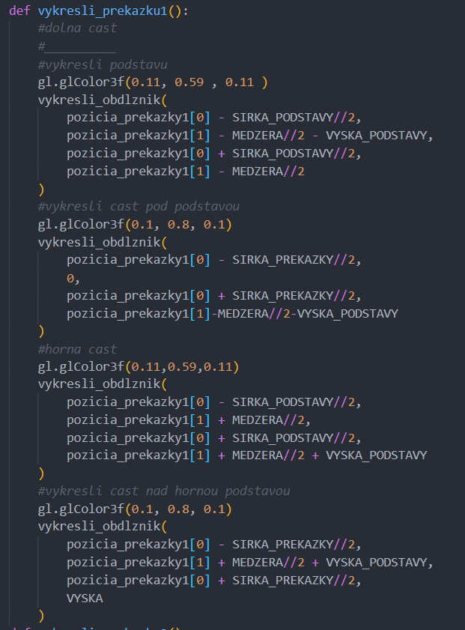
Vykreslenie prekážok
1. Vykresli tmavšiu časť prekážky dole
2. Vykreslí svetlejšiu časť dole od tmavšej až po okraj
Zopakuje krok 1 a 2 ale v hornej časti obrazovky

Slide 3
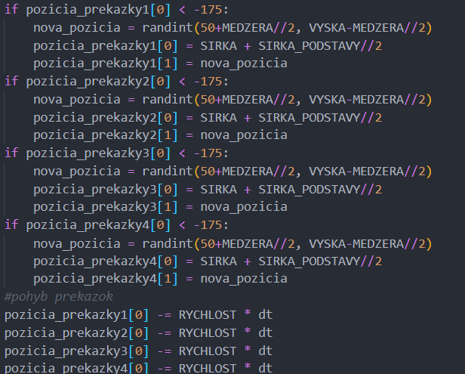
Pohyb prekážok
Prekážky sa pohybujú s obnovením kódu
Ak prekážky prídu na koniec, ich y-pozícia sa náhodne zmení a presunú sa na začiatok
Každá prekážka sa pohybuje nezávisle od ostatných ale s rovnakou rýchlosťou

Slide 4
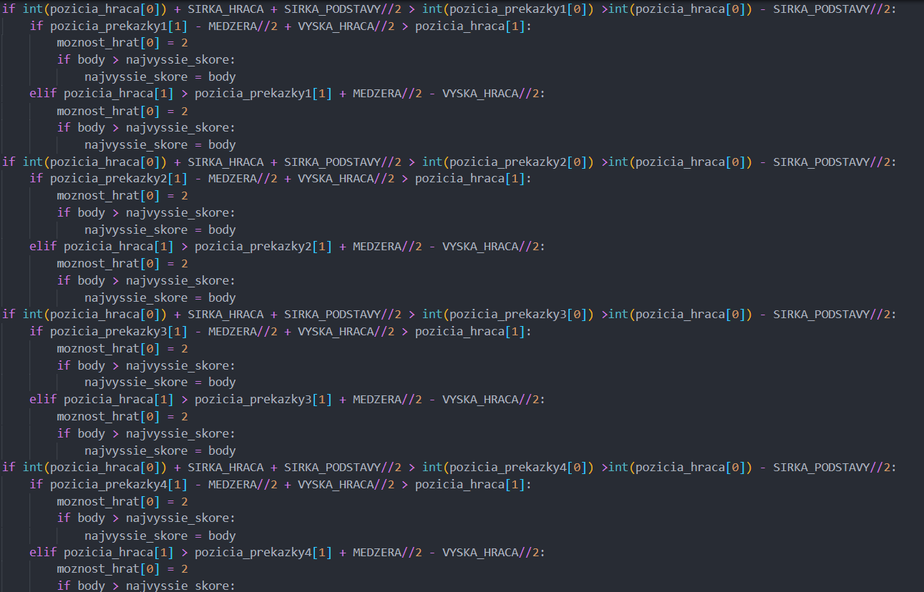
Kontrola kolízie
Kontroluje, či sa hráč dotýka prekážky alebo nie, v momente, keď je pri prekážke
Ak sa dotýka hra sa zastaví a udelí hráčovi body

Slide 5
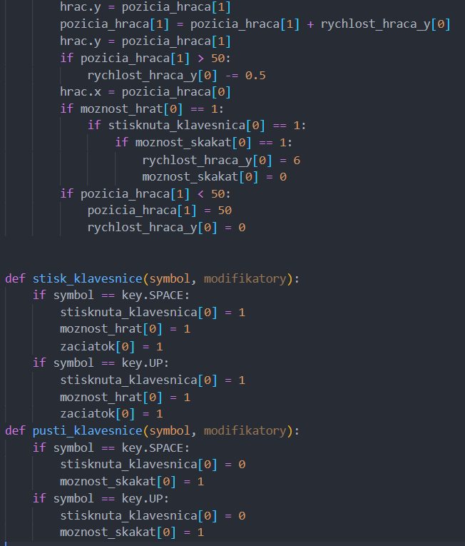
Pohyb hráča
Hráč sa pohybuje len po y-ej osi, pričom môže len skákať stlačením tlačidla SPACE alebo ŠÍPKY HORE

